Slide 1
JavaScript Async
Eko Kurniawan Khannedy

Slide 2

Eko Kurniawan Khannedy
Technical architect at one of the biggest ecommerce company in Indonesia
10+ years experiences
www.programmerzamannow.com
youtube.com/c/ProgrammerZamanNow

Slide 3
Eko Kurniawan Khannedy
Telegram : @khannedy
Facebook : fb.com/ProgrammerZamanNow
Instagram : instagram.com/programmerzamannow
Youtube : youtube.com/c/ProgrammerZamanNow
Telegram Channel : t.me/ProgrammerZamanNow
Email : echo.khannedy@gmail.com

Slide 4
Sebelum Belajar
JavaScript Dasar
JavaScript Object Oriented Programming
JavaScript Modules
JavaScript Document Object Model
Belajar HTTP

Slide 5
Agenda
Pengenalan Asynchronous
Callback
AJAX
Promise
Fetch API
Async Await
Web Worker

Slide 6
Pengenalan Asynchronous

Slide 7
Apa itu Synchronous?
Program dalam JavaScript secara default akan dieksekusi baris per baris
Secara default, proses di JavaScript akan dieksekusi secara Synchronous, artinya baris selanjutnya akan dieksekusi setelah baris sebelumnya selesai dikerjakan
Proses Synchronous juga biasa disebut Blocking, karena harus menunggu tiap proses selesai, baru proses selanjutnya bisa dilakukan

Slide 8
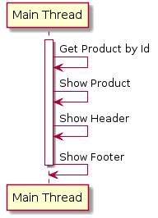
Contoh Synchronous

Slide 9
Apa itu Asynchronous?
Walaupun secara default proses di JavaScript dieksekusi secara Synchronous, namun kita bisa membuatnya menjadi Asynchronous.
Berbeda dengan proses Synchronous, pada proses Asynchronous, JavaScript tidak akan menunggu proses tersebut selesai, melainkan JavaScript akan melanjutkan baris selanjutnya, tanpa harus menunggu proses Asynchronous selesai.
Proses Asynchronous juga biasa disebut Non-Blocking.

Slide 10
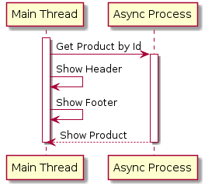
Contoh Asynchronous

Slide 11
Callback

Slide 12
Apa itu Callback?
Callback, merupakan mekanisme untuk memanggil kembali kode yang ada di program dari proses Async
Callback biasanya dibuat dalam bentuk function as parameter, dan parameter function tersebut akan dieksekusi saat proses Async selesai
Dengan menggunakan Callback, program bisa menerima informasi yang dibutuhkan dari proses yang berjalan secara Async

Slide 13
Async Method
Ada banyak method Async yang terdapat di JavaScript, yang akan kita bahas kali ini adalah :
setTimeout(callback, timeInMilis), digunakan untuk menjalankan proses Async sekali dalam waktu tertentu.
setInterval(callback, timeInMilis), digunakan untuk menjalankan proses Async secara periodik dalam waktu tertentu.

Slide 14
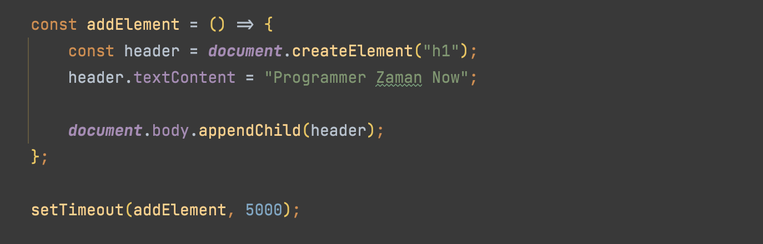
Kode : setTimeout

Slide 15
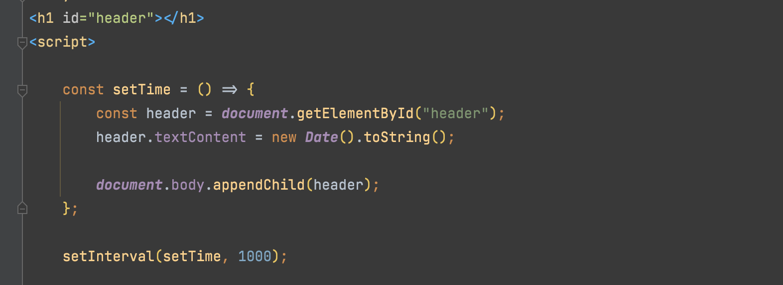
Kode : setInterval

Slide 16
AJAX

Slide 17
Apa itu AJAX?
AJAX singkatan dari Asynchronous JavaScript and XML
AJAX biasanya digunakan untuk mengambil atau mengirim data ke URL lain
Untuk membuat AJAX, kita bisa menggunakan class XMLHttpRequest
https://developer.mozilla.org/en-US/docs/Web/API/XMLHttpRequest

Slide 18
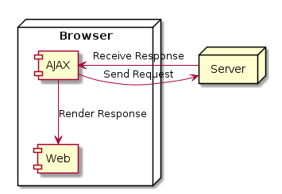
Cara Kerja AJAX

Slide 19
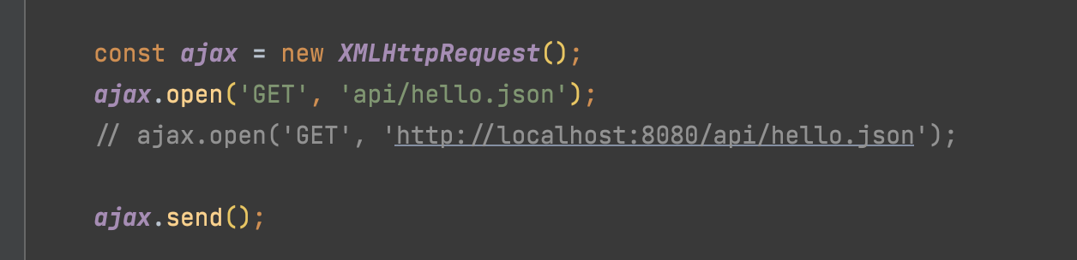
Kode : Membuat AJAX

Slide 20
Menerima Data di AJAX

Slide 21
Menerima Data di AJAX
AJAX biasanya digunakan untuk mengirim data ke Server atau menerima data dari Server
Tiap request AJAX yang dilakukan, biasanya kita ingin mendapat informasi response yang diberikan oleh Server
Kita tidak bisa langsung mengambil response AJAX, karena proses AJAX adalah Async, sehingga kita perlu menunggu sampai proses Async nya selesai.
Untuk mendapatkan informasi AJAX, kita bisa menggunakan AJAX Callback, yang akan dieksekusi setelah proses AJAX selesai
Untuk menambahkan AJAX Callback, kita bisa tambahkan pada event load
https://developer.mozilla.org/en-US/docs/Web/API/XMLHttpRequest/load_event
Dan untuk mengambil datanya dari server, kita bisa menggunakan property responseText

Slide 22
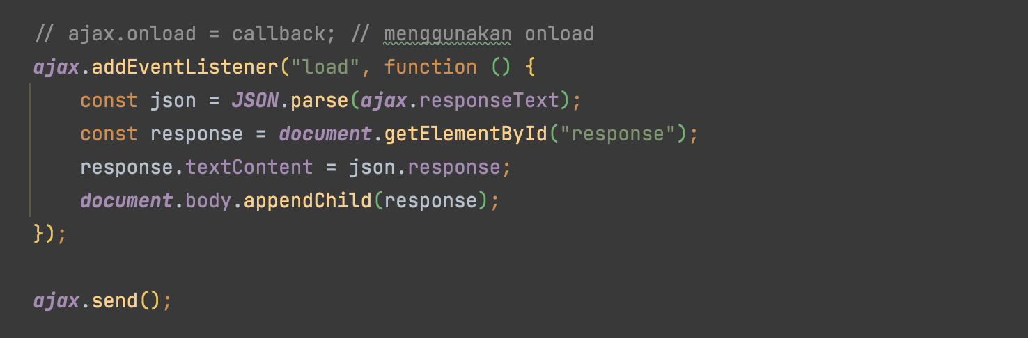
Kode : Menerima Data di AJAX

Slide 23
Response Status di AJAX

Slide 24
Response Status
AJAX adalah proses komunikasi Client dan Server
Dalam komunikasi Client dan Server, kita tidak bisa selalu menganggap proses tersebut akan berjalan lancar.
Akan ada banyak hal-hal yang bisa mengganggu proses AJAX yang bisa menyebabkan error, seperti; koneksi internet bermasalah, error dari server, data dari client tidak valid, dan lain-lain.
Server biasanya akan mengirimkan HTTP Status Code yang sesuai dengan jenis response nya, seperti yang sudah dibahas di materi HTTP
Untuk mengetahui status response dari Server, kita bisa menggunakan property status
https://developer.mozilla.org/en-US/docs/Web/API/XMLHttpRequest/status

Slide 25
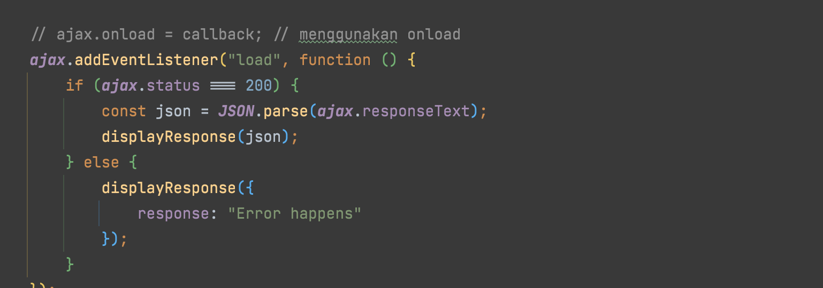
Response Status di AJAX

Slide 26
State di AJAX

Slide 27
State di AJAX
AJAX memiliki tahapan state, dimana kita bisa mendapatkan banyak sekali state di Ajax menggunakan property readyState
Property readyState mengembalikan nilai number, dimana tiap number merupakan representasi dari statenya

Slide 28
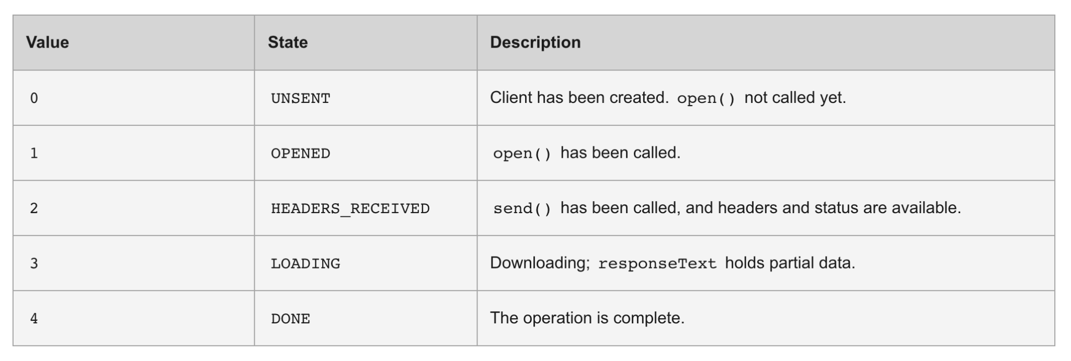
Daftar State

Slide 29
Ready State Change Event
Jika kita ingin mendengarkan perubahan yang terjadi pada state, kita bisa menggunakan event readystatechange
https://developer.mozilla.org/en-US/docs/Web/API/XMLHttpRequest/onreadystatechange

Slide 30
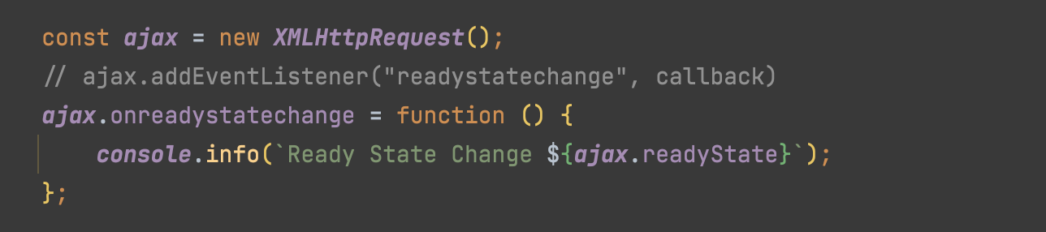
Kode : Ready State Change Event

Slide 31
Hookbin

Slide 32
Hookbin
Sebelum kita melanjutkan belajar AJAX, kita perlu bantuan Server sebagai tujuan pengiriman data di AJAX
Kita akan menggunakan salah satu website yang gratis dan lumayan populer untuk menerima data AJAX yang kita kirim, yaitu Hookbin
Hookbin adalah aplikasi yang bisa digunakan untuk menerima request HTTP dan menyimpan datanya, dengan ini kita bisa menggunakan Hookbin untuk melihat detail dari data AJAX yang kita kirim
https://hookbin.com/

Slide 33
Alternative Lain
Jika teman-teman mendapat masalah ketika mengakses website Hookbin, ada banyak alternatif lain website seperti Hookbin, misalnya :
https://requestbin.net/
https://pipedream.com/requestbin
https://beeceptor.com/

Slide 34
Mengirim Data dengan AJAX

Slide 35
Mengirim Data dengan AJAX
Saat kita menggunakan AJAX, biasanya bukan hanya untuk mengambil data dari Server
Kadang kita juga ingin mengirim data dari Client ke Server, misalnya kita membaca semua data di Web Form, lalu mengirimkan ke Server menggunakan AJAX
Untuk melakukan ini, kita bisa menambahkan parameter data yang akan kita kirim pada method send() milik XMLHttpRequest
https://developer.mozilla.org/en-US/docs/Web/API/XMLHttpRequest/send

Slide 36
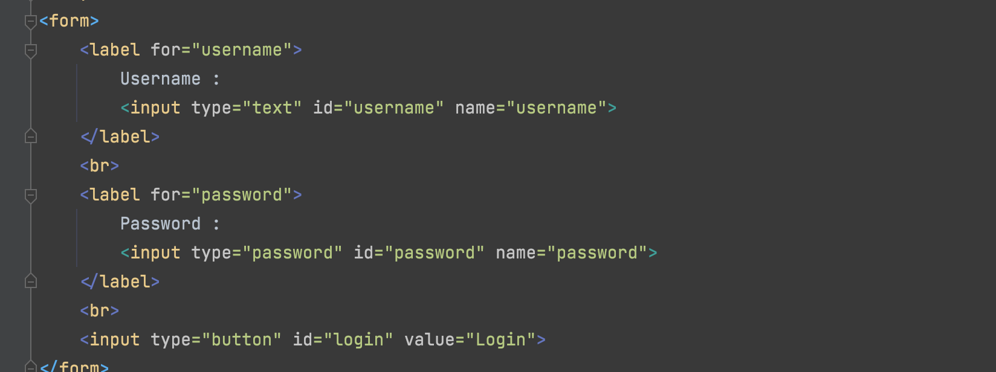
Kode : Web Form

Slide 37
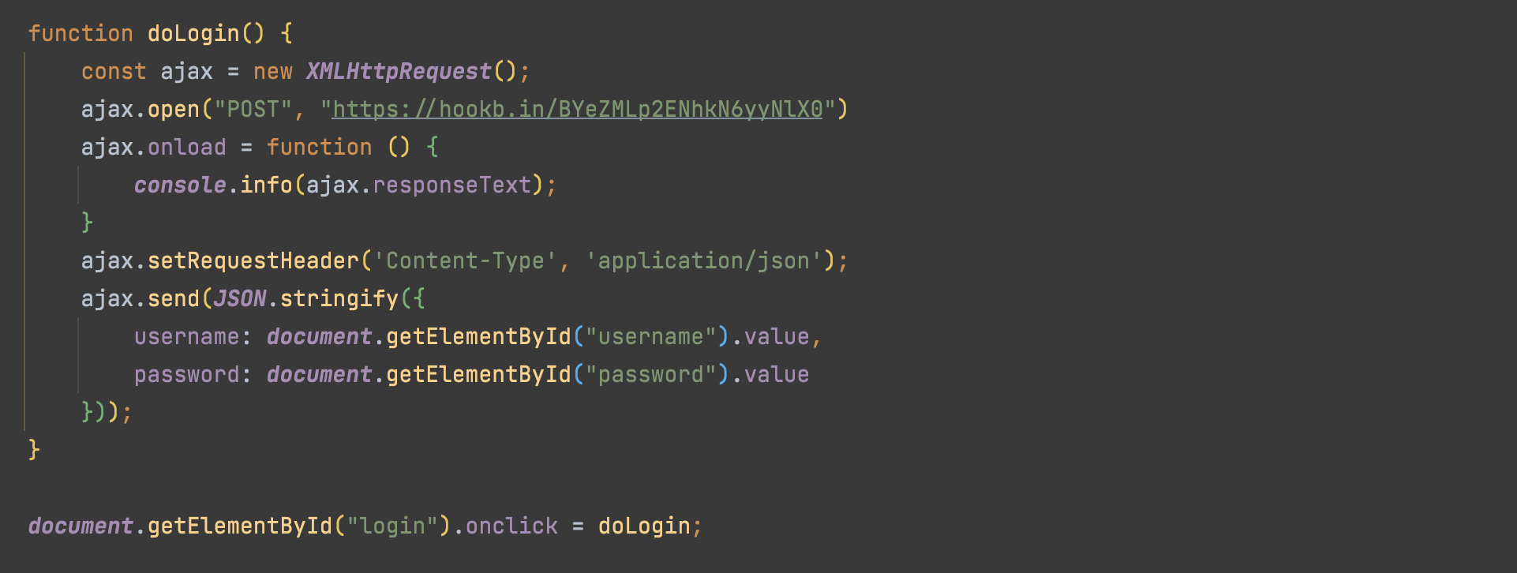
Kode : Mengirim Data dengan AJAX

Slide 38
URL Search Param

Slide 39
URL Search Param
Selain format JSON, kadang saat mengirim data menggunakan AJAX, kita hanya mengirim dalam bentuk Query Parameter
Pada kasus ini, kita bisa saja mengubah url nya dengan menambahkan Query Parameter, namun ada cara yang lebih mudah, yaitu menggunakan object URLSearchParam
Kita bisa memanfaatkan object URLSearchParam sebelum membuat URL
https://developer.mozilla.org/en-US/docs/Web/API/URLSearchParams

Slide 40
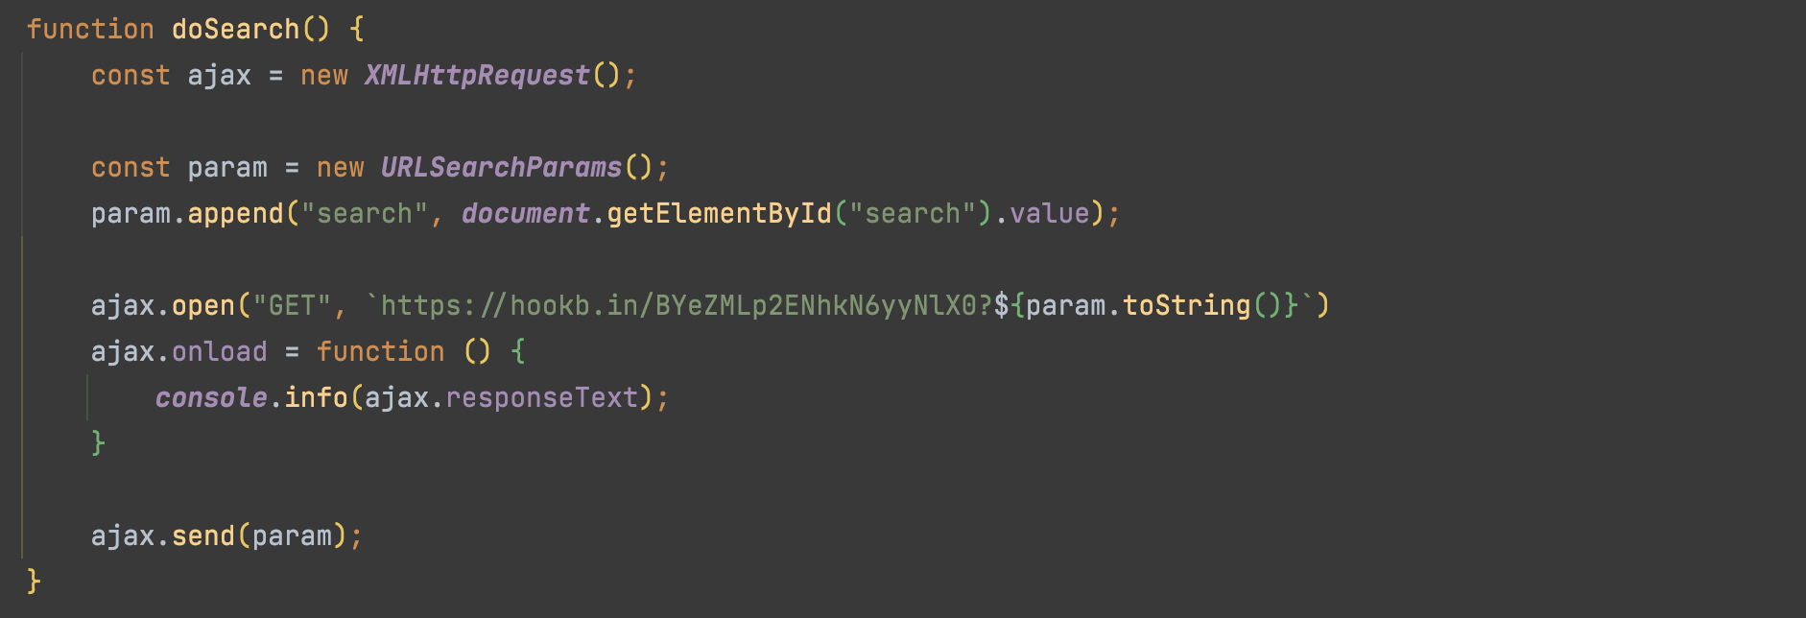
Kode : URL Search Param

Slide 41
Form Data dengan AJAX

Slide 42
Form Data dengan AJAX
Selain JSON dan Query Param, kadang kita juga mengirim Form Data dari Client ke Server menggunakan AJAX
Untuk kasus ini kita tetap bisa menggunakan URLSearchParam
Namun object URLSearchParam nya kita kirim di method send()

Slide 43
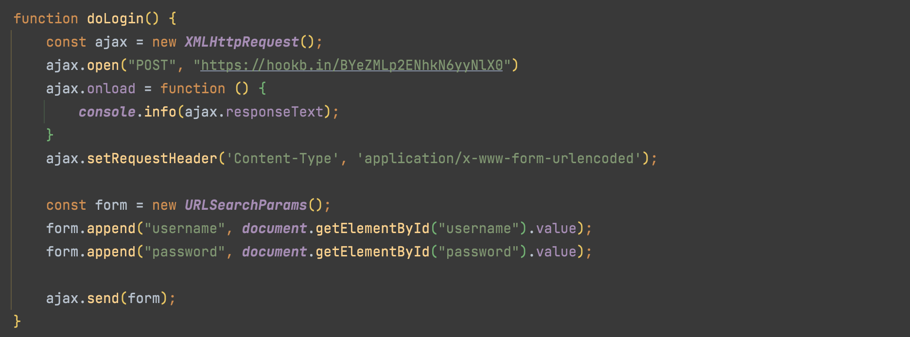
Kode : Form Data dengan AJAX

Slide 44
Upload File dengan AJAX

Slide 45
Upload File dengan AJAX
Selain menggunakan JSON, Query Param, Form, kadang kita butuh mengirim file ke Server
Untuk mengirim file ke Server, kita perlu menggunakan object Form Data, lalu kita perlu menambahkan object File ke dalam FormData tersebut
https://developer.mozilla.org/en-US/docs/Web/API/FormData
https://developer.mozilla.org/en-US/docs/Web/HTML/Element/input/file
https://developer.mozilla.org/en-US/docs/Web/API/File
https://developer.mozilla.org/en-US/docs/Web/API/FileList

Slide 46
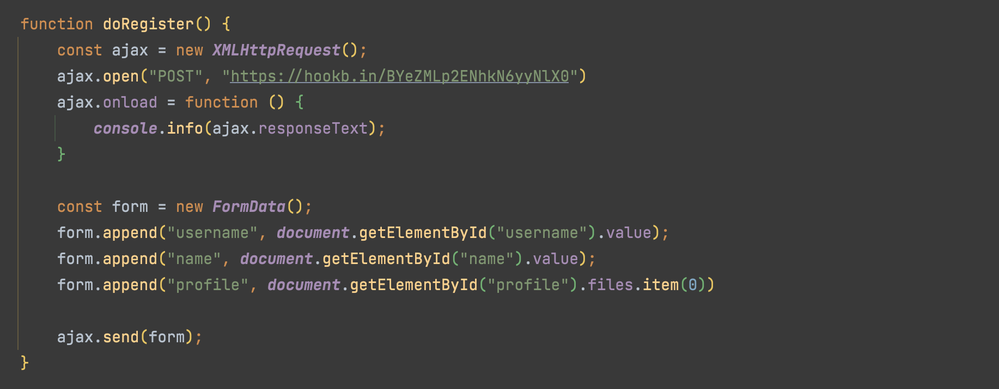
Kode : Upload File dengan AJAX

Slide 47
Promise

Slide 48
Apa itu Promise?
Promise merupakan proxy untuk sebuah nilai di masa depan (Future) yang belum diketahui saat pembuatan Promise tersebut.
Biasa Promise digunakan sebagai proxy untuk proses Async.
Penggunaan Promise sangat mudah, dan lebih mirip dengan kode Synchronous.
https://developer.mozilla.org/en-US/docs/Web/JavaScript/Reference/Global_Objects/Promise

Slide 49
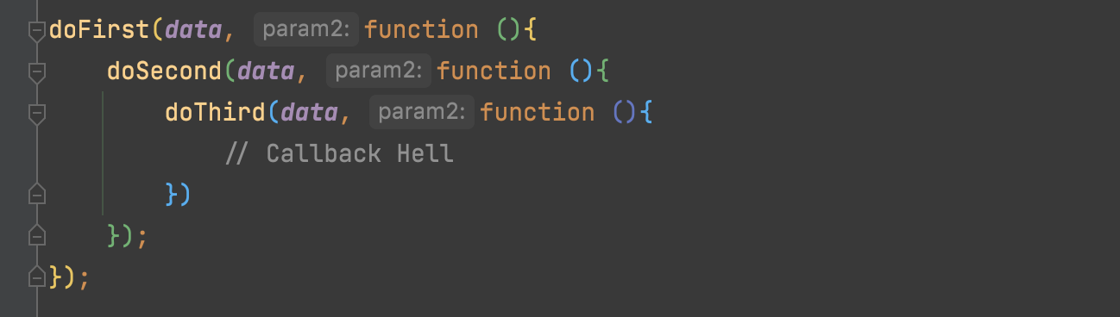
Masalah dengan Callback

Slide 50
Promise State
state | pending | fulfilled | rejected
result | undefined | value | error

Slide 51
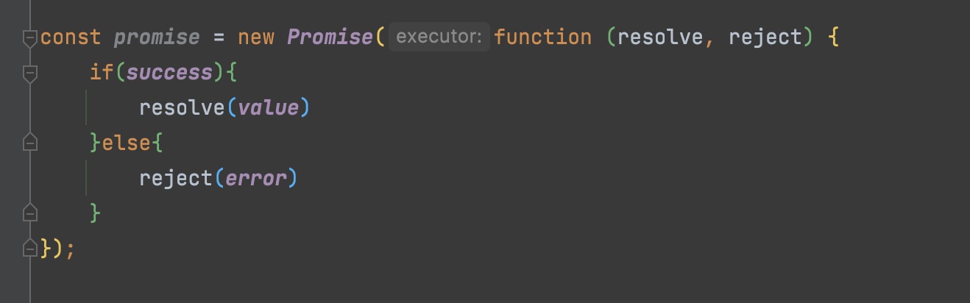
Kode : Membuat Promise

Slide 52
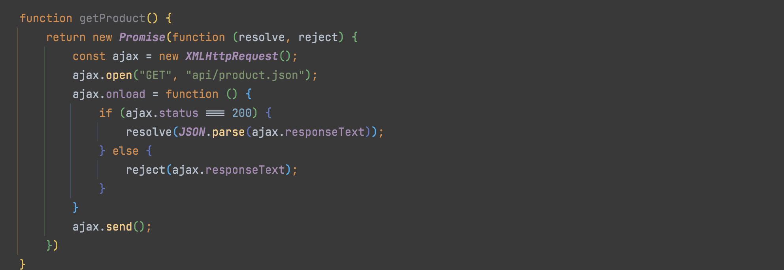
Kode : AJAX dengan Promise

Slide 53
Promise Method

Slide 54
Promise Method
Promise memiliki tiga method yang bisa kita gunakan
then() untuk mendapatkan atau mengubah data ketika Promise sukses
catch() untuk mendapatkan data error ketika Promise gagal
finally() akan dieksekusi ketika terjadi sukses atau gagal pada Promise
https://developer.mozilla.org/en-US/docs/Web/JavaScript/Reference/Global_Objects/Promise#instance_methods

Slide 55
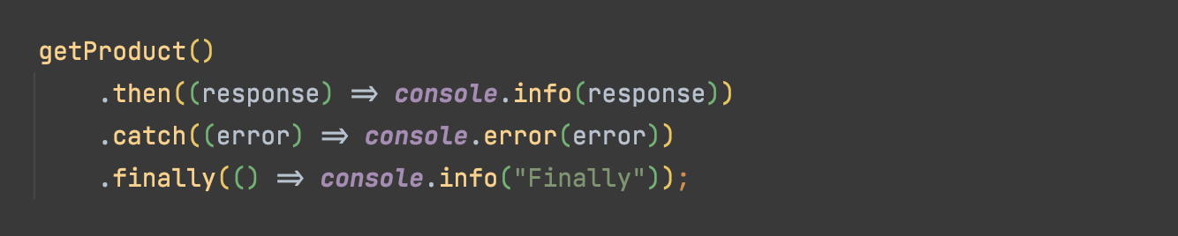
Kode : Promise Method

Slide 56
Promise Static Method
Promise juga memiliki beberapa static method
Promise.all() digunakan untuk mengeksekusi beberapa promise sekaligus dan menunggu semua hasil promise nya
Promise.any() digunakan untuk mengeksekusi beberapa promise sekaligus dan mengambil hasil promise paling cepat
Dan lain-lain
https://developer.mozilla.org/en-US/docs/Web/JavaScript/Reference/Global_Objects/Promise#static_methods

Slide 57
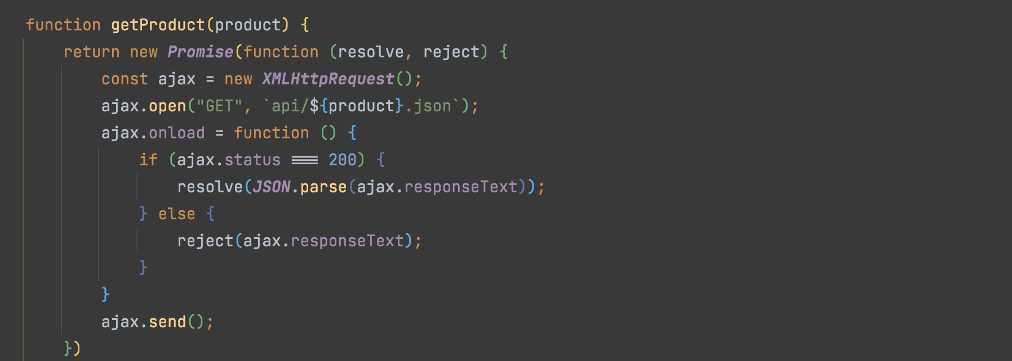
Kode : Get Product Function

Slide 58
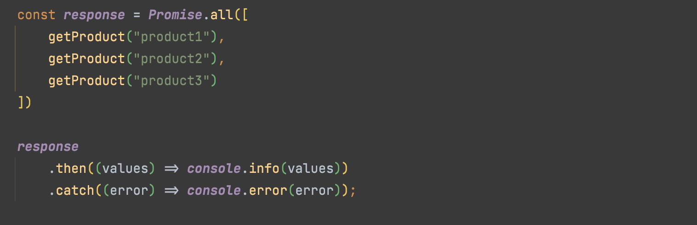
Kode : Promise Static Method

Slide 59
Fetch API

Slide 60
Fetch API
Fetch API merupakan fitur baru sebagai alternatif AJAX
Saat menggunakan AJAX, kita perlu menggunakan Callback untuk menerima response atau data dari Server, sedangkan Fetch API sudah menggunakan Promise, sehingga penggunaan Fetch API lebih mudah dibandingkan AJAX
Hampir semua browser modern sekarang sudah mendukung menggunakan Fetch API
Apa yang bisa kita lakukan di AJAX, bisa juga kita lakukan di Fetch API
https://developer.mozilla.org/en-US/docs/Web/API/Fetch_API

Slide 61
Request
Saat kita akan mengirim request menggunakan Fetch API, kita perlu membuat object Request
Hal ini menjadi lebih rapi dibandingkan menggunakan AJAX
Kita bisa membuat object Request, lalu dikirim menggunakan Fetch API
Dan saat membuat Request, kita bisa menentukan data yang ingin kita kirim
https://developer.mozilla.org/en-US/docs/Web/API/Request/Request

Slide 62
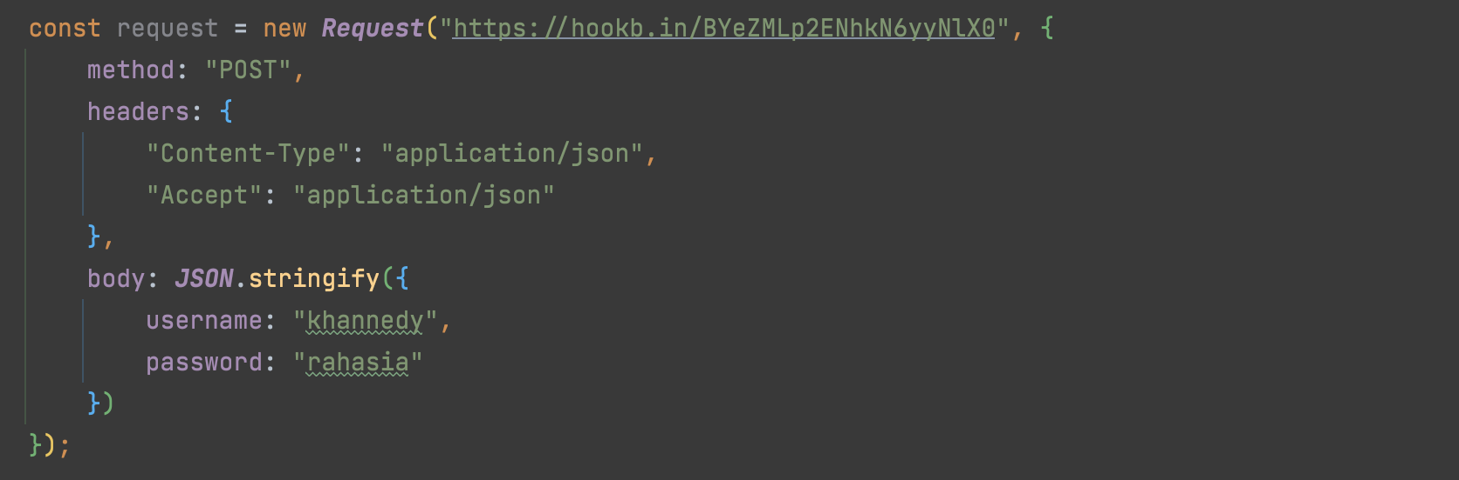
Kode : Membuat Request

Slide 63
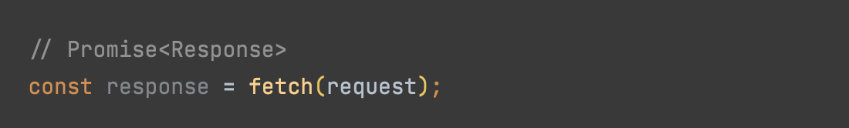
Kode : Menggunakan Fetch API

Slide 64
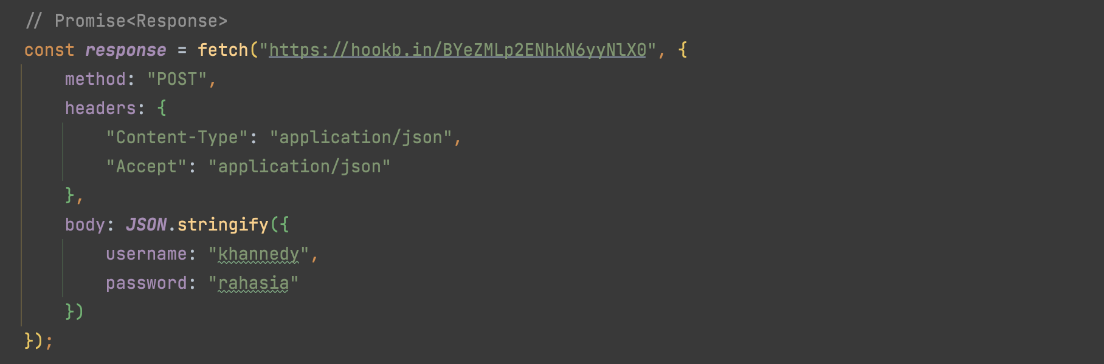
Kode : Fetch API Tanpa Object Request

Slide 65
Response
Hasil dari Fetch API adalah sebuah Promise
Promise tersebut berisikan object Response
Ada banyak property dan method pada object Response, kita bisa menggunakannya sesuai dengan yang kita butuhkan
https://developer.mozilla.org/en-US/docs/Web/API/Response

Slide 66
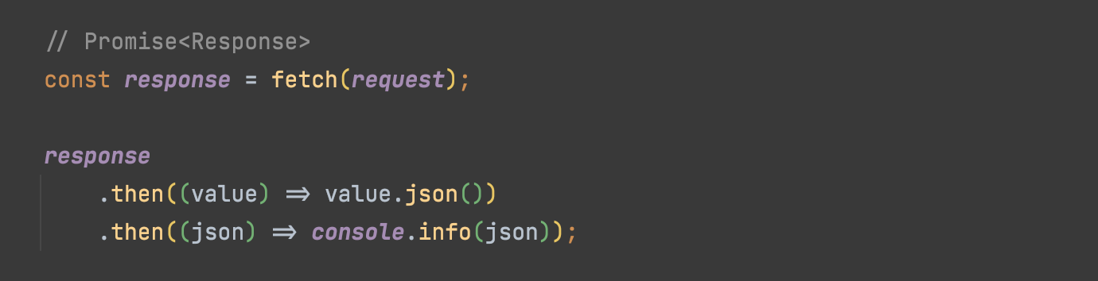
Kode : Menggunakan Response

Slide 67
Async Await

Slide 68
Async Await
Async Await adalah fitur di JavaScript yang digunakan untuk mempermudah proses pembuatan kode Promise.
Dengan menggunakan Async Await, kita bisa membuat kode Asynchronous dengan gaya Synchronous

Slide 69
Async
Async digunakan untuk menandakan bahwa Function tersebut adalah Async, dan mengembalikan Promise
Dengan menggunakan Async, kita tidak perlu membuat Promise secara manual lagi

Slide 70
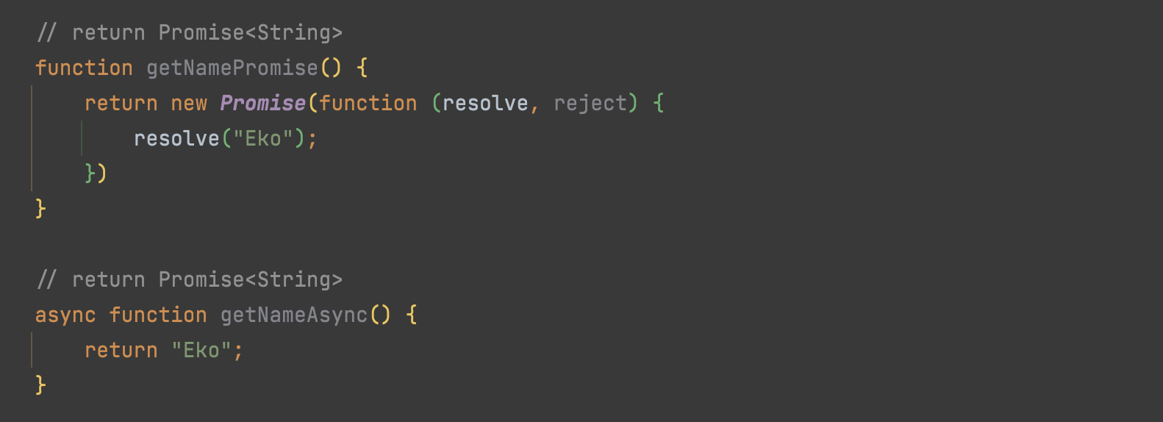
Kode : Async

Slide 71
Await
Await digunakan untuk mendapatkan value hasil dari Promise
Await hanya bisa digunakan dalam Async Function

Slide 72
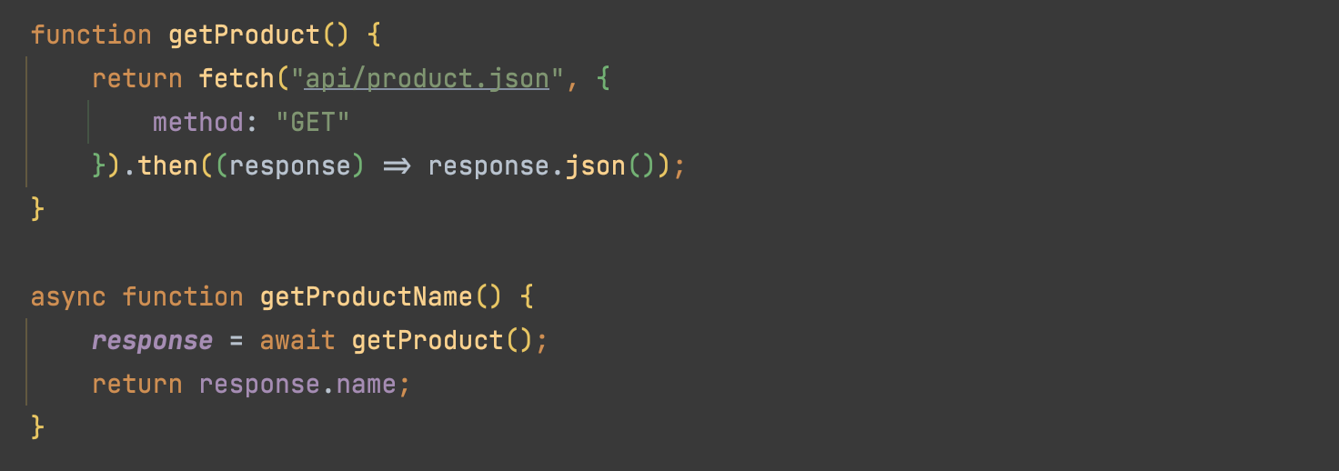
Kode : Await

Slide 73
Error Handler di Async Await
Saat kita menggunakan Promise, kita bisa menggunakan catch() ketika terjadi error
Bagaimana pada kasus Async Await?
Pada Async Await, kita bisa menggunakan try catch untuk melakukan penanganan error

Slide 74
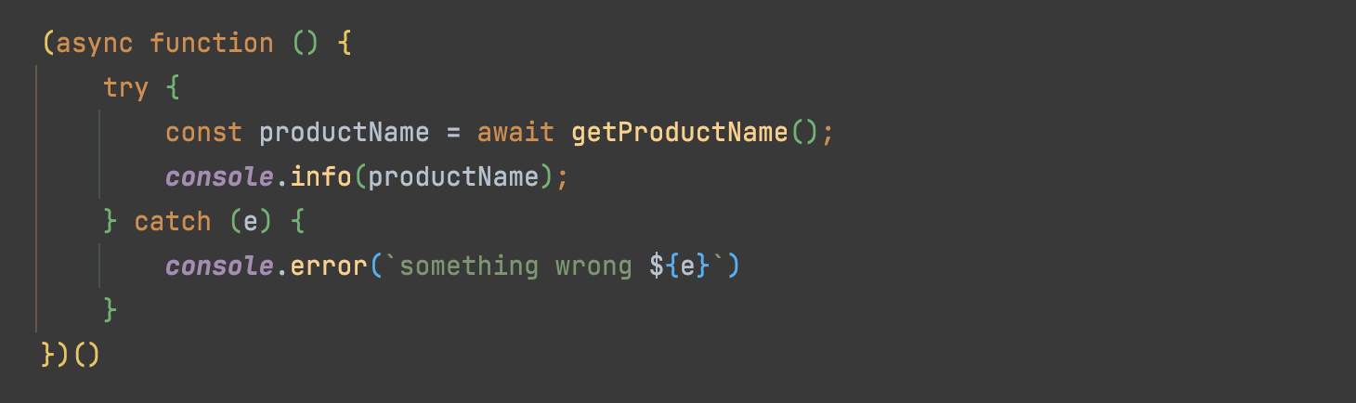
Kode : Try Catch

Slide 75
Web Worker

Slide 76
Thread di JavaScript
JavaScript adalah Single Thread (Single Proses), artinya walaupun proses yang kita buat adalah Async, tapi tetap akan dijalankan dalam Thread (Proses) yang sama.
Kemampuan satu Thread dalam mengelola beberapa pekerjaan, dinamakan Concurrent.
Kemampuan menjalankan beberapa Thread untuk mengelola satu atau lebih pekerjaan, dinamakan Paralel.
Dan untuk membuat proses secara Paralel, kita bisa menggunakan Web Worker

Slide 77
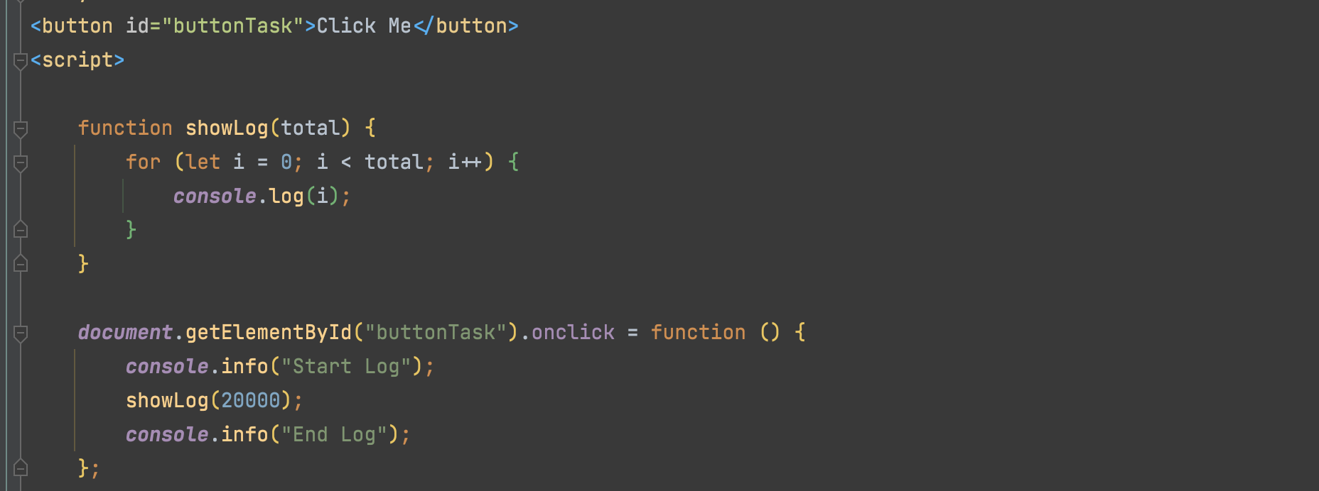
Kode : Proses Lambat

Slide 78
Web Worker
Web Worker adalah kemampuan yang untuk menjalankan proses di Thread yang berbeda dibanding Main Thread.
Keuntungan menggunakan Web Worker adalah, jika terdapat proses yang membutuhkan waktu lama, Web kita tidak akan Freeze, karena proses tersebut bisa kita jalankan di Thread yang berbeda dari Main Thread (yang biasa digunakan oleh UI)
https://developer.mozilla.org/en-US/docs/Web/API/Web_Workers_API

Slide 79
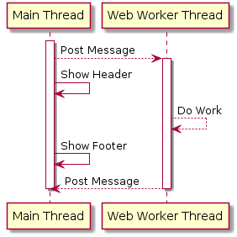
Diagram Web Worker

Slide 80
Worker
Untuk menggunakan Web Worker API, kita bisa membuat object Worker
https://developer.mozilla.org/en-US/docs/Web/API/Worker
Saat kita membuat object Worker, Worker tidak akan secara otomatis berjalan, melainkan kita perlu memberi perintah dengan cara mengirim pesan
Untuk mengirim pesan, kita bisa gunakan method postMessage()
Sedangkan untuk menerima balasan dari worker, kita bisa menggunakan event listener onmessage
Data yang diterima adalah object MessageEvent
https://developer.mozilla.org/en-US/docs/Web/API/MessageEvent

Slide 81
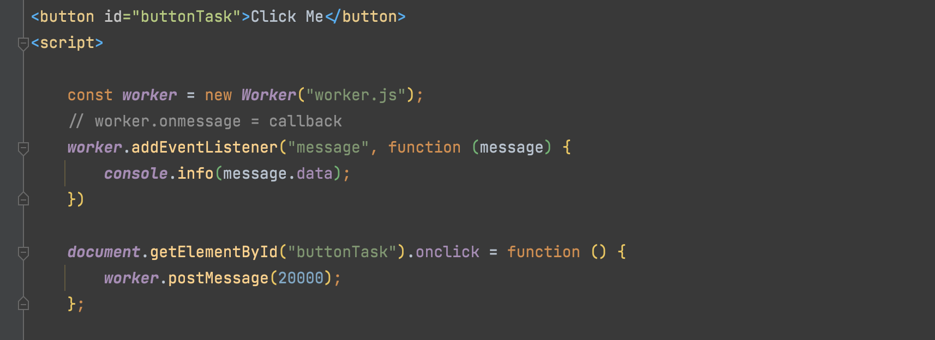
Kode : Membuat Worker

Slide 82
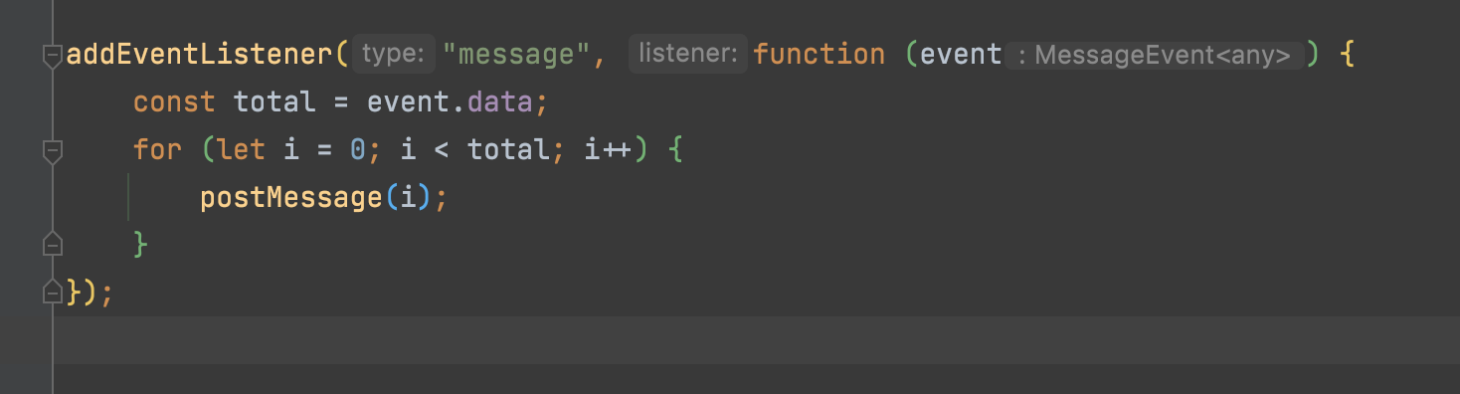
Kode : File Worker

Slide 83
Materi Selanjutnya

Slide 84
Materi Selanjutnya
JavaScript Web API : https://developer.mozilla.org/en-US/docs/Web/API

